Slide 1
Опыт работы
«Методические особенности формирования представлений о малой Родине у старших дошкольников»
Воспитатель высшей квалификационной
категории: Винникова М.А.

Slide 2
Методические особенности формирования представлений о малой Родине у старших дошкольников
Использование различных форм работы, таких как экскурсии, прогулки, просмотр фильмов и презентаций, рассматривание иллюстраций, картин, репродукций и вырезок из газет.
Встречи со знаменитыми деятелями культуры, искусства, ветеранами родного города.
Использование дидактических игр, заданий, игровых упражнений для закрепления материала.
Проведение тематических выставок, изготовление сувениров, альбомов, поделок.
Музыкально-театрализованная деятельность.

Slide 4
Проект «Удивительное рядом»
(старшая логопедическая группа)
Вид проекта: познавательно-исследовательский, творческий.
Участники проекта: Воспитатели, дети подготовительной группы, родители.
Возраст участников проекта: дети 6-7 лет.
Тип проекта: краткосрочный, групповой, практико-ориентированный.
Форма организации: образовательные ситуации, непосредственная образовательная деятельность, игровая и творческая деятельность, беседы.
Гипотеза проекта:
В результате целенаправленной и системной работы по расширению знаний детей о своём родном крае, местным достопримечательностям Мытищинского района, воспитывается любовь и уважение к малой Родине. Благодаря этому осуществляется комплексный подход к воспитанию детей в духе патриотизма.

Slide 5
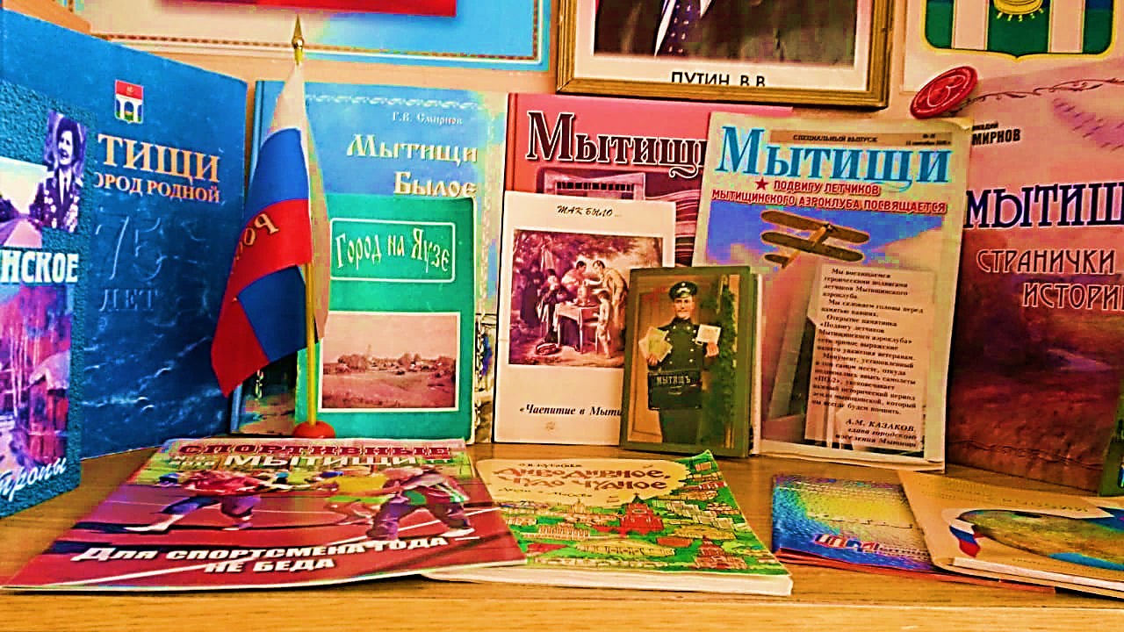
В рамках реализации проекта были использованы разные формы работы:
1 Рассказ воспитателя об истории развития города.
2. Рассматривание фотографий и беседа на тему «любимый город Мытищи».
3. Просмотр слайдов, видеоматериалов и презентаций, виртуальные экскурсии по Мытищам и по Москве.
4. Беседа на тему «Екатерининский водопровод».
5. Рассматривание репродукций картин

Slide 6
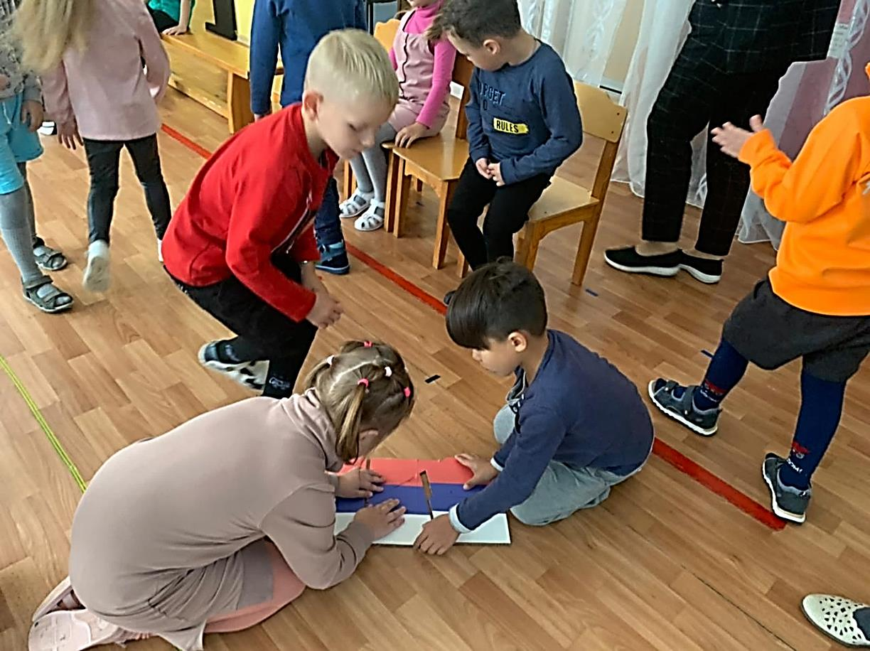
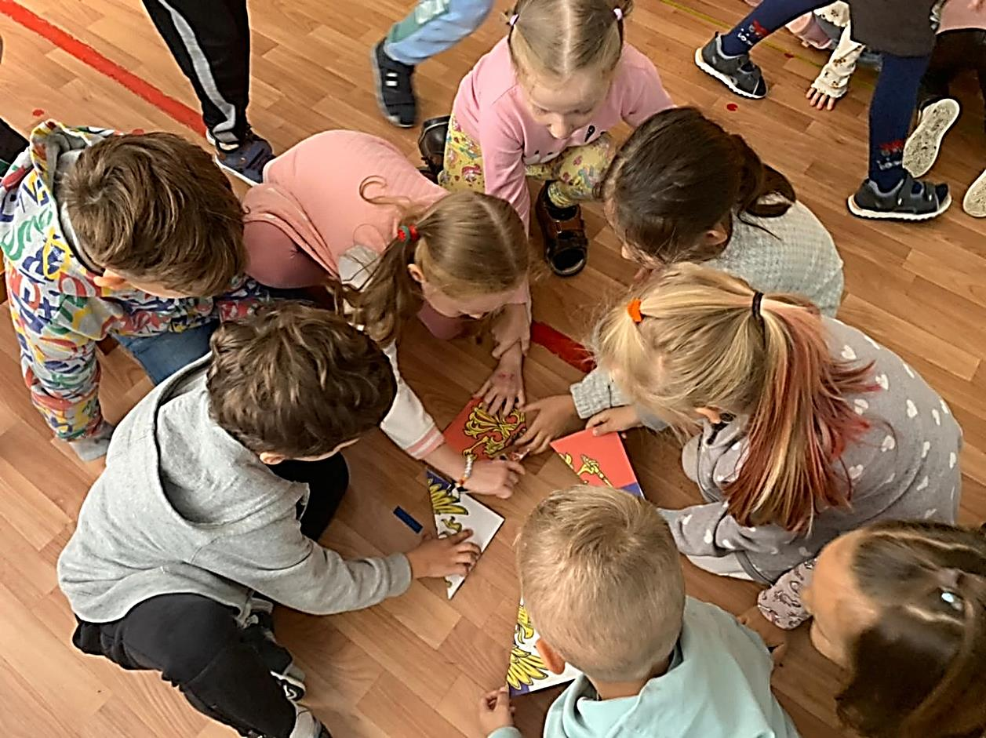
Дидактические игры:
Лото «Наш город»
«Выложи герб из фрагментов»
«Где находится памятник?»
«Путешествие по городу».

Slide 7
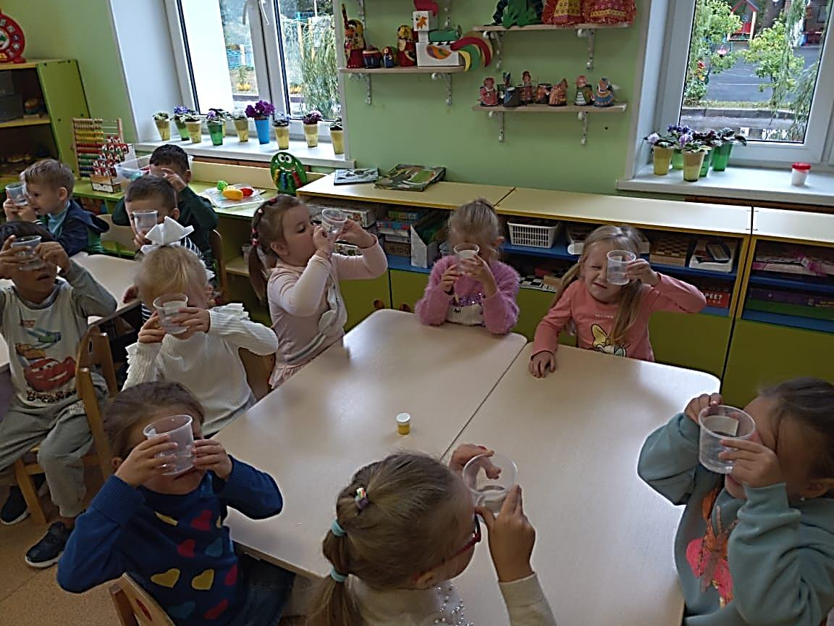
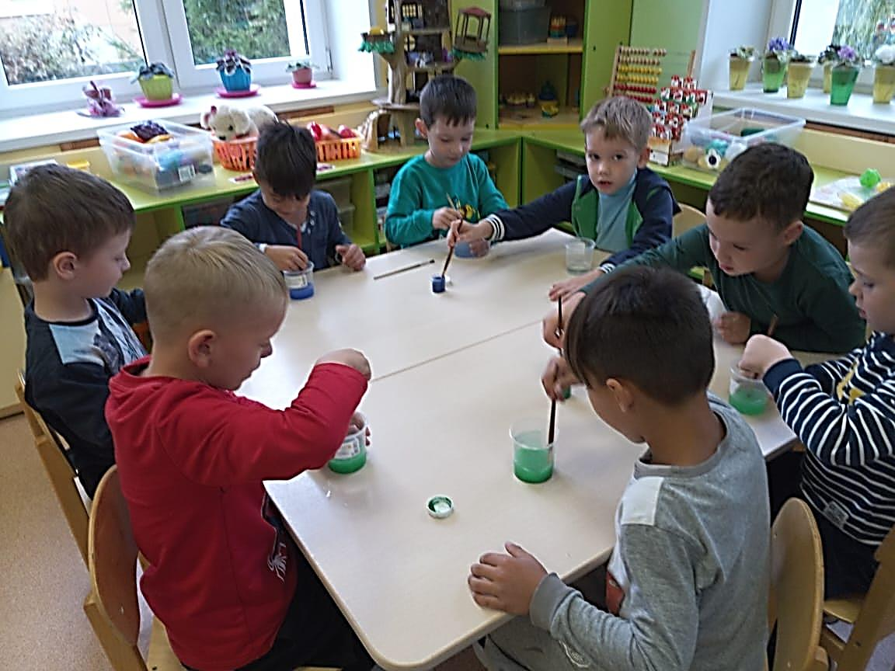
Экспериментальная деятельность
«Волшебница вода»

Slide 8
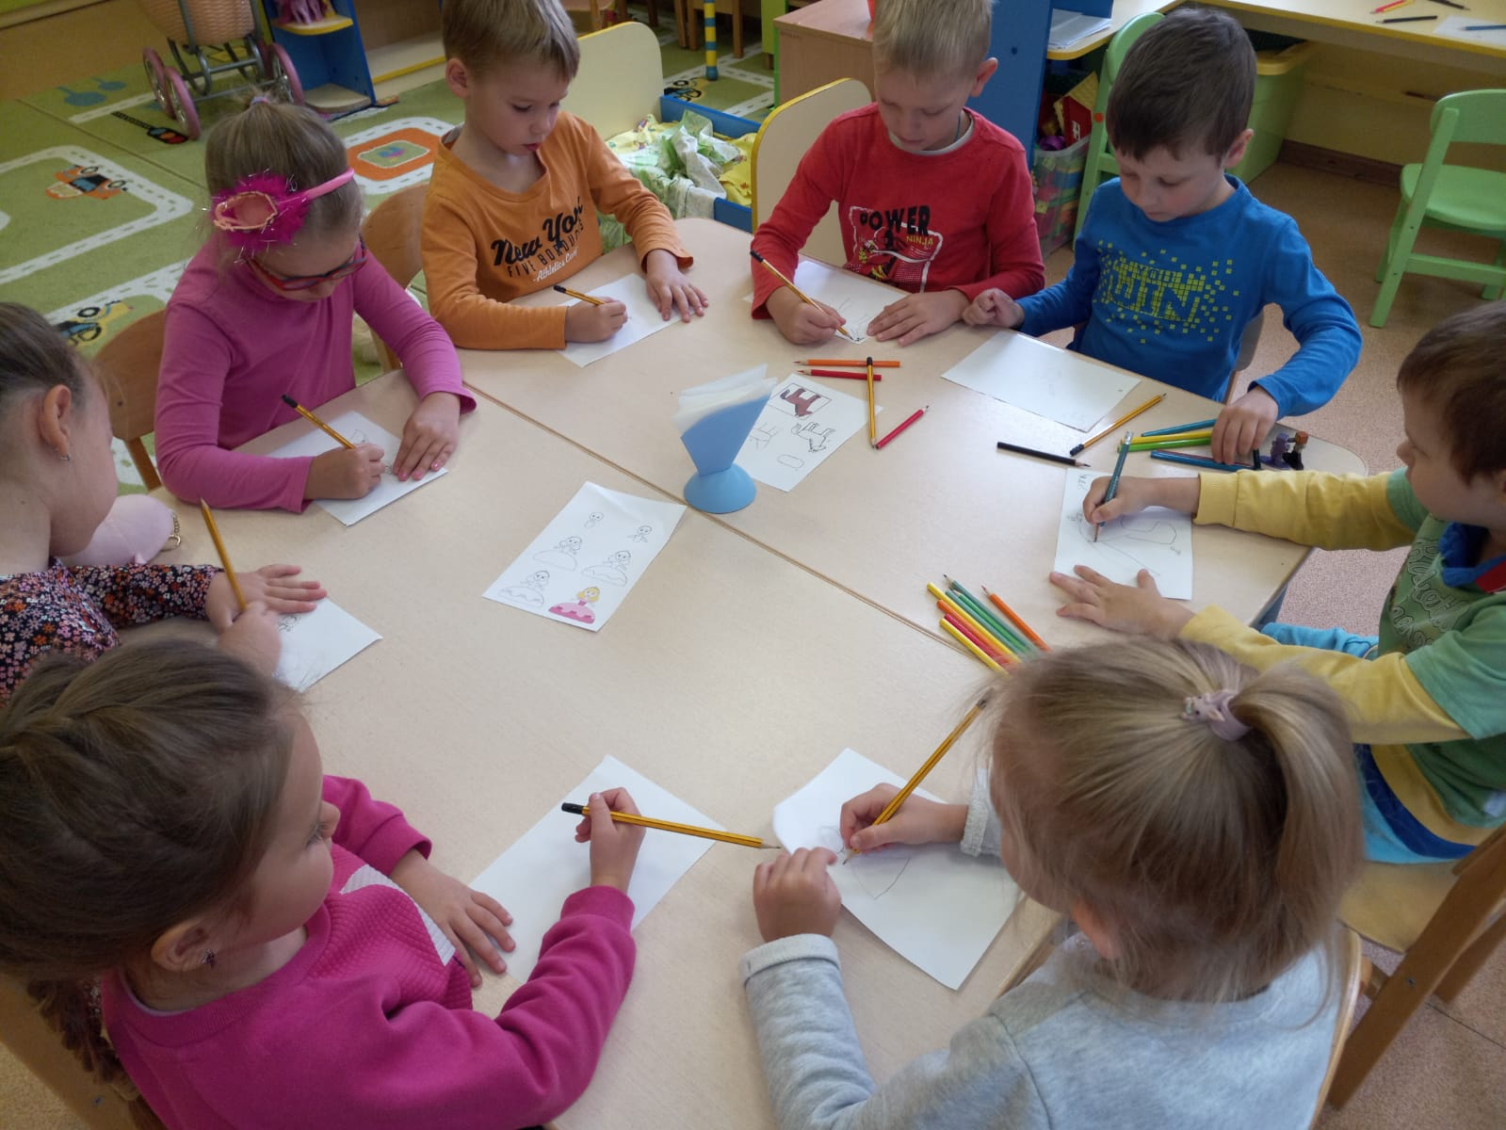
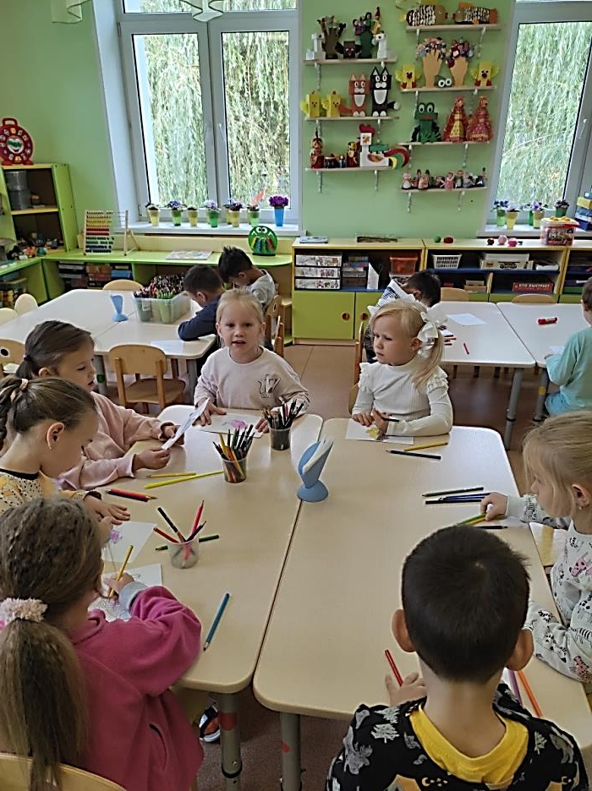
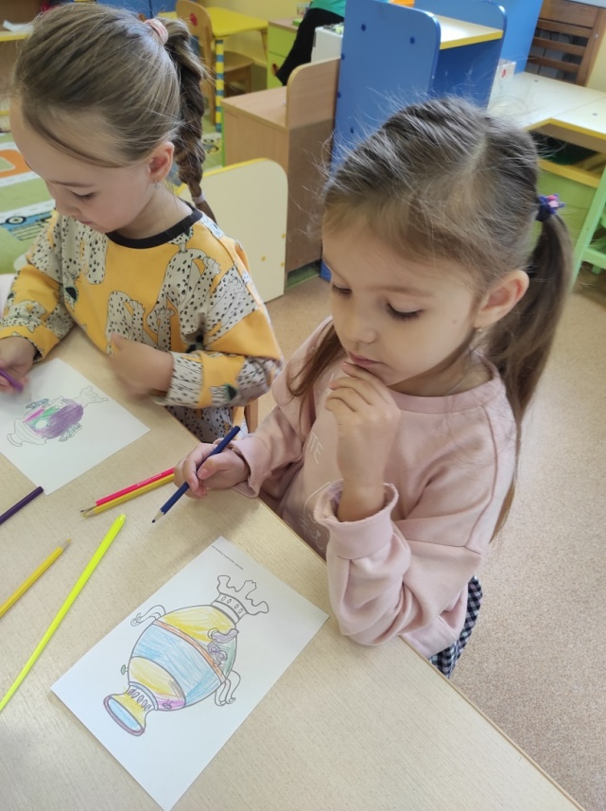
Рисование « Памятник самовару».

Slide 9
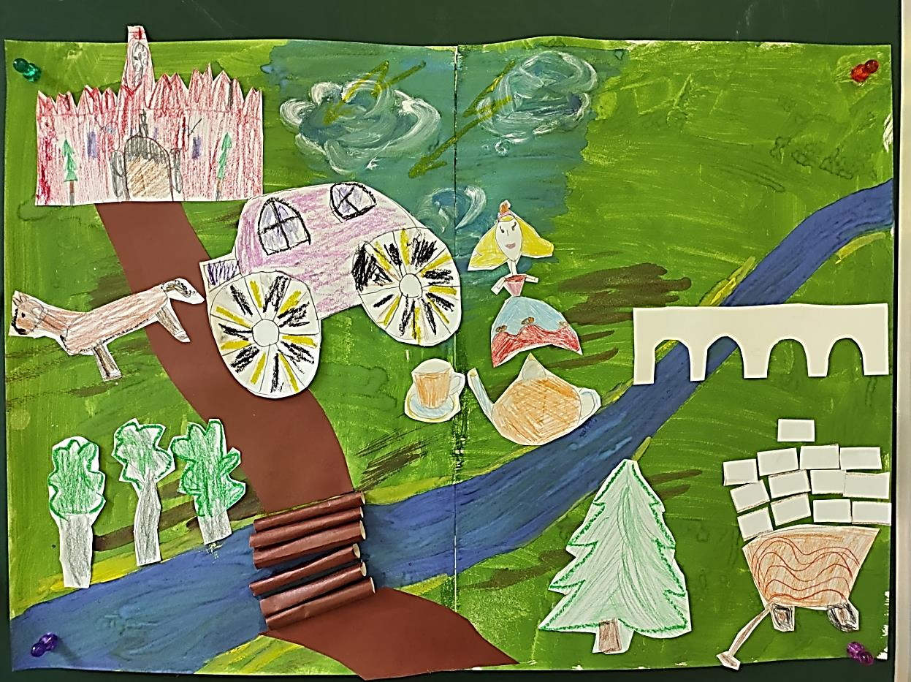
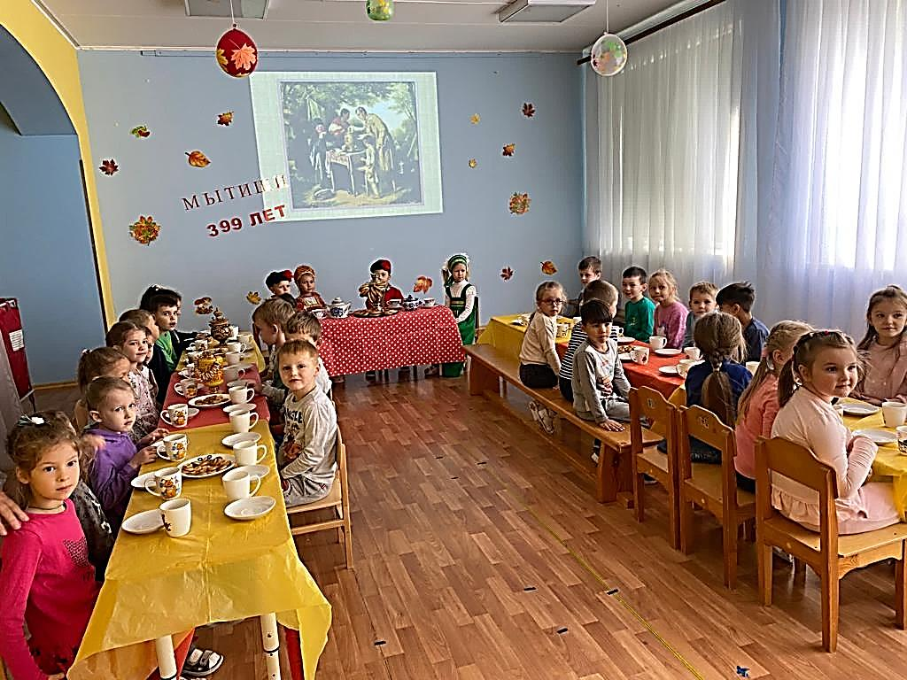
Организация праздничного чаепития.
Картина -карта «Екатерининский водопровод».

Slide 10
Экологический проект «Кормушка для птиц»
Вид проекта: групповой, информационно-творческий.
Цель: Закрепить представления дошкольников о зимующих птицах, их образе жизни, о связи с окружающей средой, роли человека в жизни птиц.
Продолжительность проекта: краткосрочный (декабрь-январь 2024).
Участники проекта: воспитанники подготовительной группы детского сада, воспитатели, родители.
Авторы проекта: воспитатели МБОУ СОШ №29 (ДО «Семицветик»)Винникова М.А., Садыкова А.Ф.

Slide 11
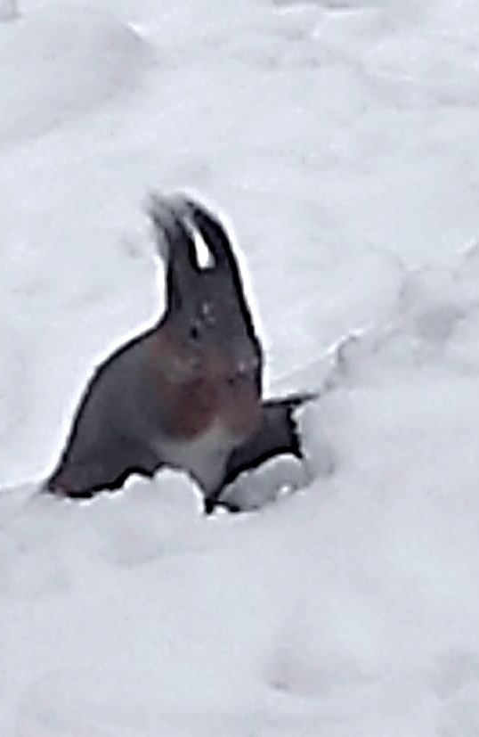
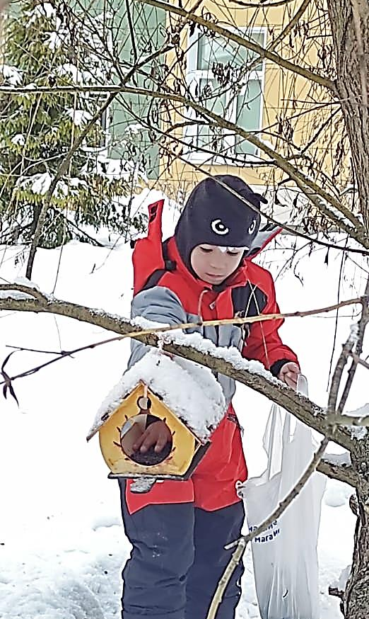
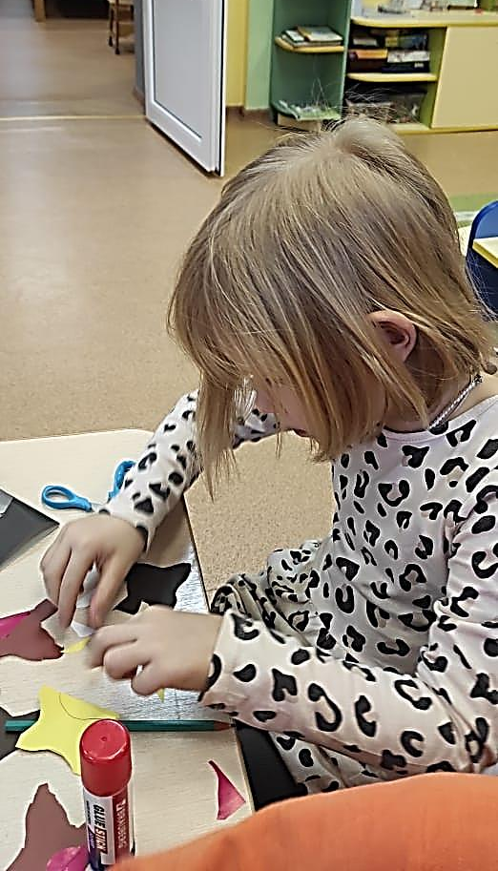
Наблюдение за синицей, снегирями, поползнем, дятлом, лазоревкой и другими зимующими птицами.

Slide 12
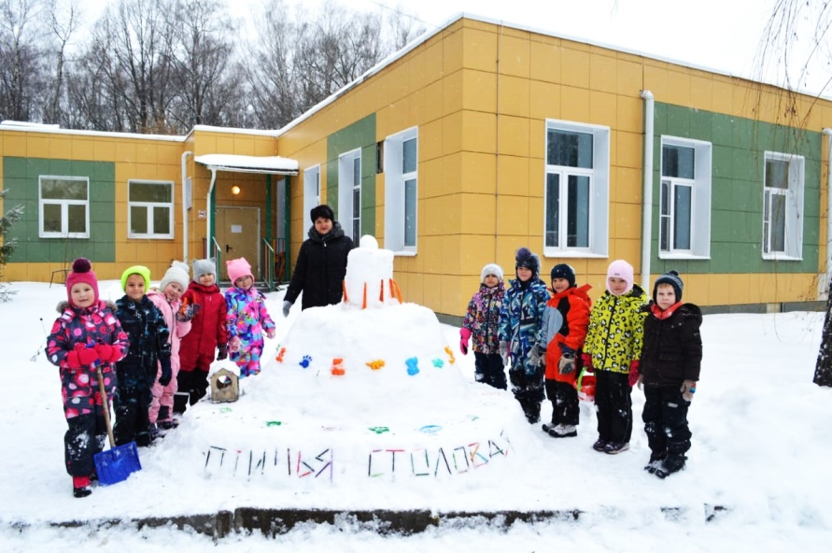
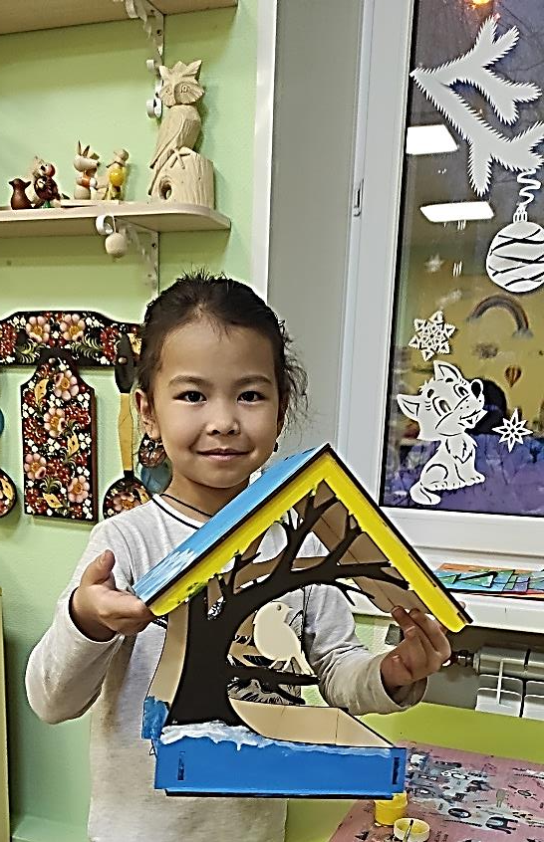
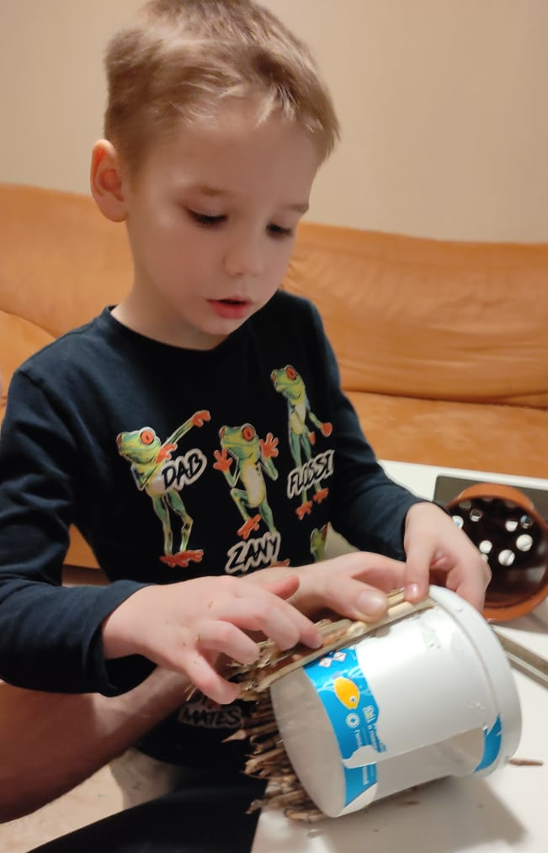
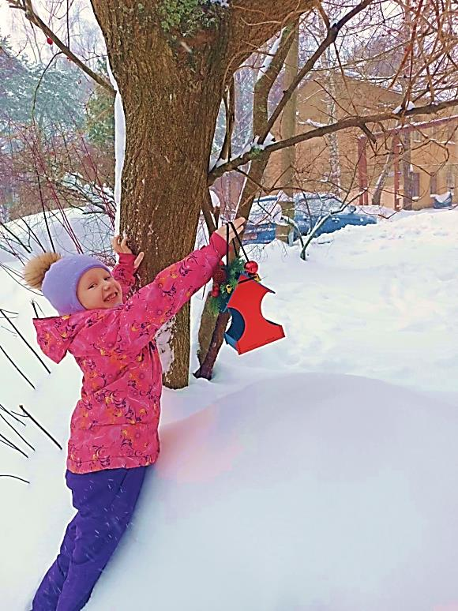
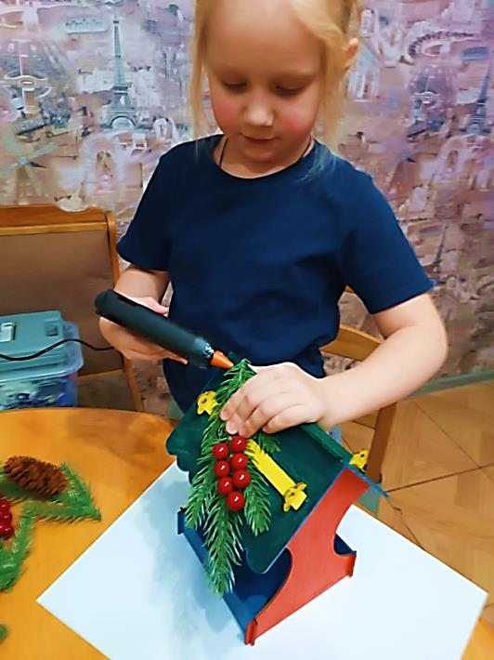
В рамках этого проекта в группе был организован конкурс кормушек для птиц с участием родителей.

Slide 13
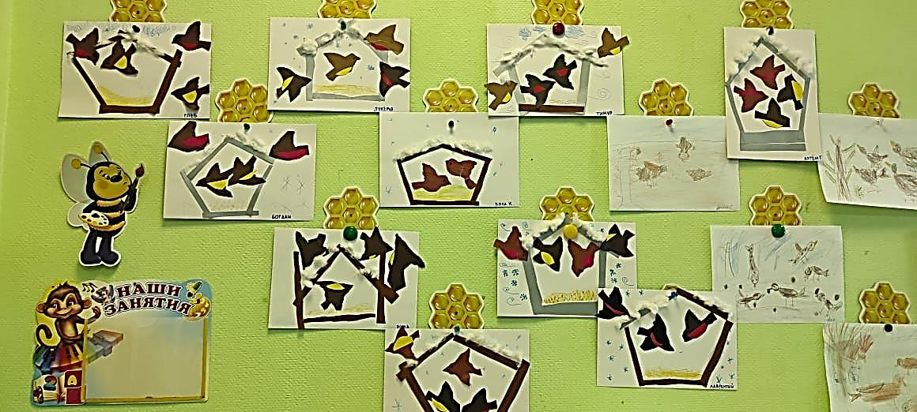
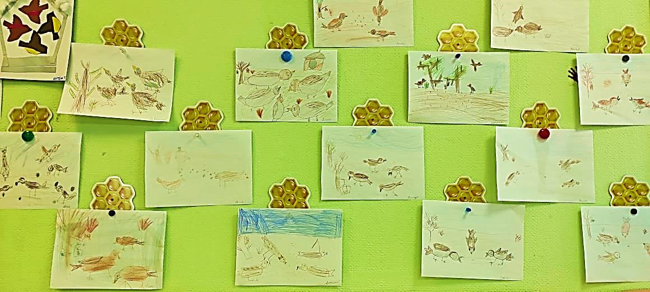
Рисование, аппликация: «Птицы на кормушке»

